Slide 1
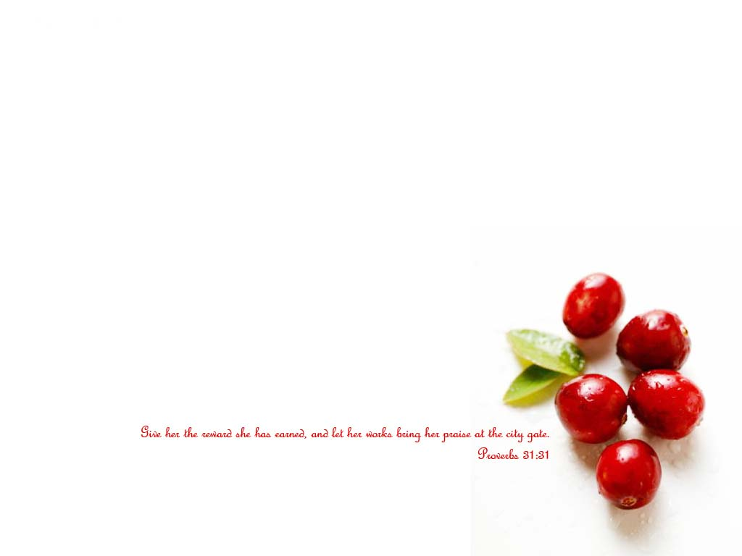
獻上感恩的心，
歸給至聖全能神，
獻上感恩
主歌
副歌

Slide 2
因祂賜下獨生子
主耶穌基督
主歌
副歌

Slide 3
如今軟弱者已得剛強
貧窮者已成富足
都因為主已成就了大事
主歌
副歌

Slide 4
感恩 感恩
主歌
副歌

